Slide 1
Zukunftsquelle.
Wasser für Generationen
Präsentation des Projekts „Zukunftsquelle“
der Bodensee-Wasserversorgung | Kurzversion

Slide 2
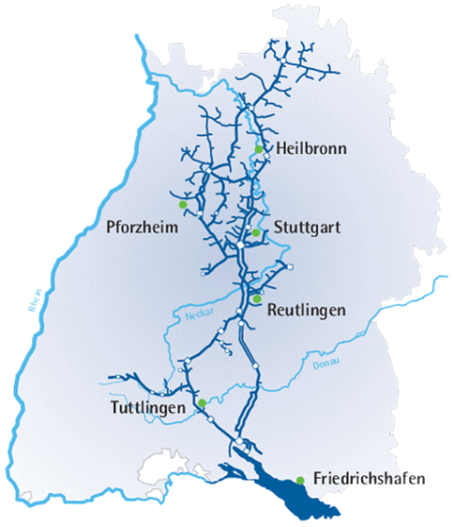
Wasser aus dem Bodensee
Trinkwasser für Baden-Württemberg
Mehr als vier Millionen Menschen im Land nutzen Fernwasser aus dem Bodensee.
Eine kommunale Solidargemeinschaft
Verantwortlich dafür ist der 1954 gegründete Zweckverband Bodensee-Wasserversorgung.
Wir gehören dazu!
Als eines von 183 Mitgliedern profitieren auch wir vom Wasser aus dem größten See Deutschlands.

Slide 3
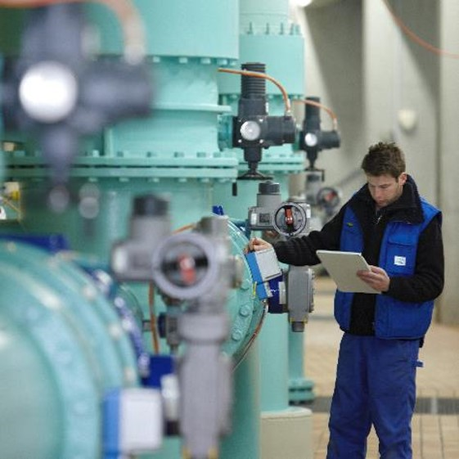
Herausforderungen für die Wasserversorgung
Anlagenzustand​: Seit 1980er Jahren wenig Anpassungen bei Kapazitäten und Technologien​. Nutzungsdauer vieler Anlagen ist erreicht​.
Klimawandel führt zu Änderungen bei Wasserbedarf, aber auch am See
(z. B. Pegelstände)
​Quaggamuschel seit 2017 im Bodensee – Gefahr der „Verstopfung“ von Leitungen und Filtern
Weitere Herausforderungen bspw. durch Schadstoffe im Wasser

Slide 4
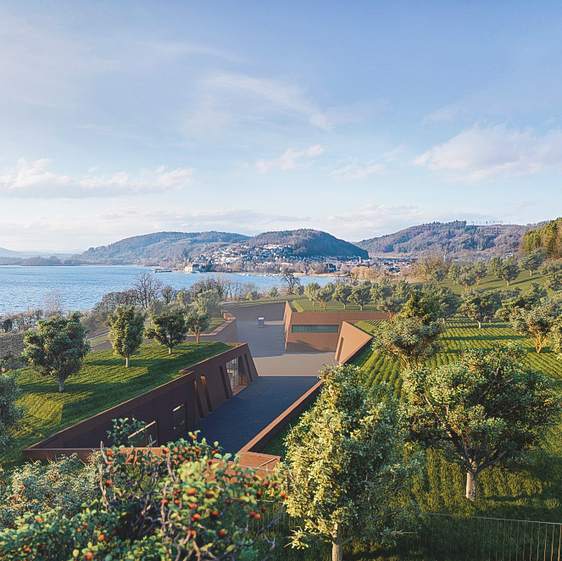
Unsere Lösung – die „Zukunftsquelle“
Modernisierung nicht im laufenden Betrieb möglich – daher:
→ Zweiter Standort im „Pfaffental“
Höhere Ausfallsicherheit, bessere Wartung, Kapazitätspuffer
Ultrafiltrationstechnologie filtert Quagga-Muschellarven & Schadstoffe
Sobald neuer Standort läuft, kann bestehender modernisiert werden.
Optionaler weiterer Ausbau: Drittes Wasserwerk am bestehenden Standort Süßenmühle („Wachstum“)
Künstlerische Darstellung neue Anlagen Pfaffental

Slide 5
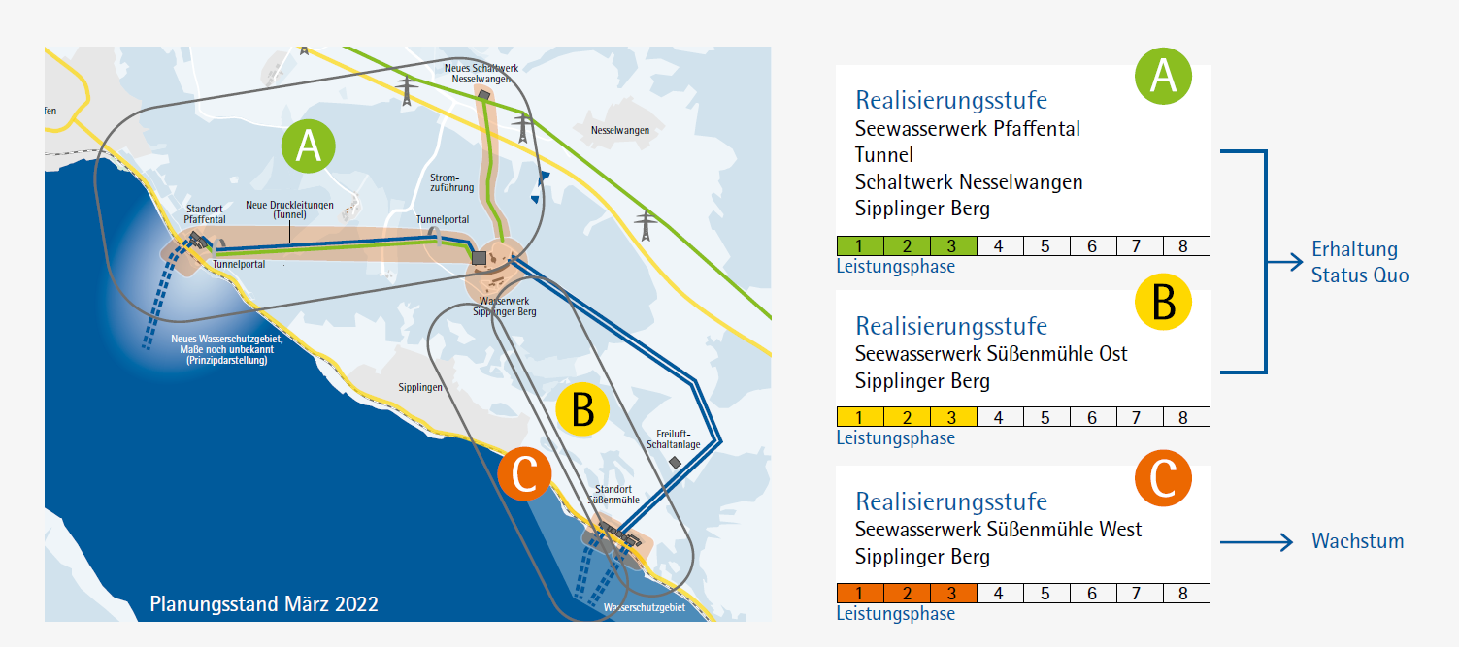
Realisierungsstufen: Schritt für Schritt
Notes:
Maßnahmen zur Bestandssicherung dienen dem Erhalt des Status Quo. Sie sind erforderlich, damit der Zweckverband den bestehenden Mitgliedern ihre aktuellen Beteiligungsquoten auch in Zukunft gewährleisten kann.
Wollen wir bestehenden Mitgliedern mehr Wasser zuteilen und/oder neue Mitglieder aufnehmen, werden weitere Maßnahmen erforderlich. Über diese Wachstumsoption kann separat nach Verabschiedung Masterplan entschieden werden.
Im Projekt ZQ planen wir beides in verschiedenen Realisierungsstufen.

Slide 6
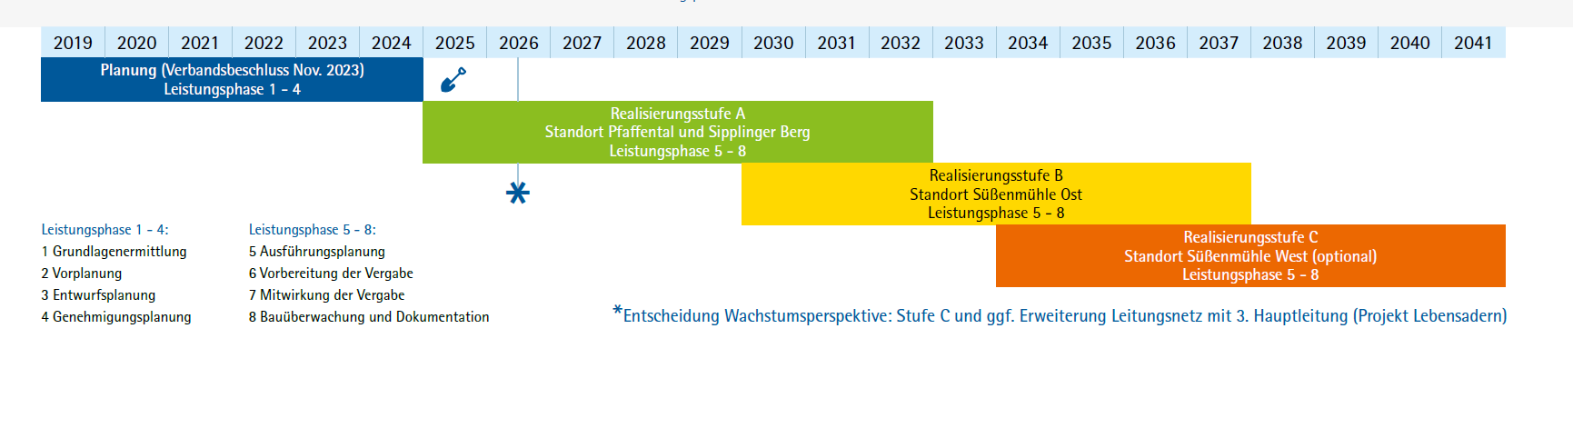
Zeitplan – langfristig Sicherheit schaffen
Notes:
Projekt wird seit 2019 auf Basis einer Machbarkeitsstudie geplant – hoher Detaillierungsgrad erreicht
Mit Abschluss der Entwurfsplanung und Kostenberechnung im Herbst 2023 kann der Verband qualifiziert über die Umsetzung entscheiden.
Entscheidung betrifft zunächst nur die Maßnahmen zur Bestandssicherung, keine Mengenerhöhungen.
Masterplan Wasserversorgung Baden-Württemberg: Bauliche Maßnahmen sind dringlich und notwendig, unabhängig vom Ergebnis des Masterplans!

Slide 7

Projektkosten – Investition für Generationen
Entscheidung 2023 über Realisierungsstufen „A+B“ (Status Quo) bedeutet Kosten von mehreren hundert Millionen Euro
Konkretisierung mit Entwurfsplanung vor Verbandsbeschluss am 14.11.2023
Bodensee-Wasserversorgung erzielt keine Gewinne – Kosten müssen auf Verbandsmitglieder umgelegt werden
2023 beträgt diese Umlage beträgt 81,5 Cent pro m³. Die Umsetzung der Realisierungsstufen A+B erhöht diese bis zum Jahr 2041 um ca. 39 ct/m³
Verband ist bisher von den aktuellen Förderrichtlinien des Landes ausgenommen!
Notes:
Kostenschätzung für Gesamtprojekt (Realisierungsstufen A, B, C) gemäß Vorplanung (Leistungsphase 2 der HOAI), Stand 2021: 980 Mio. Euro, ohne Indizierung, ohne Risiko, Kostenunsicherheit 30 %.
14.11.23 Beschluss über die Realisierungsstufen A und B auf Grundlage der Kostenberechnung/Entwurfsplanung (Leistungsphase 3 der HOAI). Die Erarbeitung wird derzeit fertiggestellt und enthält dann eine Kostenunsicherheit von 20 %, einen Ansatz für Indizierung über die Projektlaufzeit und einen Risikozuschlag.

Slide 8

Zukunftsquelle. Wasser für Generationen
Sicherung der Wasserversorgung
für die nächsten Jahrzehnte
und kommende Generationen

Slide 9
Zukunftsquelle.
Wasser für Generationen

